Slide 1
УПРАВЛЕНИЕ ИЗМЕНЕНИЯМИ
От наследия А.С.Пушкина к ЛИГЕ НАСТАВНИКОВ:
ШКОЛЫ МИНПРОСВЕЩЕНИЯ РОССИИ
Шагаева Алия Юнусовна,
директор МБОУ «Лицей № 9 имени А.С.Пушкина Зеленодольского муниципального района РТ», кандидат педагогических наук

Slide 2
ФЕДЕРАЛЬНАЯ ИННОВАЦИОННАЯ ПЛОЩАДКА
«НАСЛЕДИЕ А.С.ПУШКИНА КАК ОСНОВА МОДЕЛИ ФОРМИРОВАНИЯ И УКРЕПЛЕНИЯ РОССИЙСКИХ ТРАДИЦИОННЫХ ДУХОВНО-НРАВСТВЕННЫХ ЦЕННОСТЕЙ В ОБЩЕОБРАЗОВАТЕЛЬНОЙ ОРГАНИЗАЦИИ»

Slide 3
Информационная справка
1687 обучающихся
96 педагогов
Обучение в ДВЕ смены

Slide 4
Управление школой сегодня – это …
Чем управляет директор?
Чем должен управлять директор?

Slide 5
Системой НЕ управляет человек
Системой управляет цель

Slide 6
ЦЕЛЬ
Развитие в МБОУ «Лицей № 9 им.А.С.Пушкина ЗМР РТ» ценностно-ориентированной модели образования, решающей комплексные задачи обучения, воспитания и развития детей
Notes:
Развитие — это прирост умений физических и психических.
Развитие – это ориентир на потенциал.
Развитие – это взаимодействие

Slide 7
Предназначение директора
Что должен делать директор современной школы?
ДУМАТЬ и анализировать!
Планировать!
УЧИТЬСЯ!
Делегировать!
Поручение – контроль!

Slide 8
Как рождается цель?
Изменения
Документы стратегического назначения

Slide 9
ЕГЭ: аспекты проверки
Знания по стандарту
Предметные результаты
Метапредметные результаты

Slide 10
ЕГЭ: аспекты упущения
Индивидуальность результатов
Причастность к общему делу
Репетиторство

Slide 11
Решение на государственном уровне (2021)
Русский язык и литература
Математика
Физика
Астрономия
Химия
Биология
География
Обществознание
ОБЖ
Технология
Физическая культура
Искусство
Notes:
поэтапное обновление федеральных государственных образовательных стандартов общего образования и внедрение обновленных на его основе примерных основных образовательных программ, реализация концепций преподавания учебных предметов и (или) предметных областей (русский язык и литература, математика, физика, астрономия, химия, биология, география, обществознание, основы безопасности жизнедеятельности, технология, физическая культура, искусство)

Slide 12
Первое поколение ФГОС, 2004
«Государственные образовательные стандарты»
«Чему учить?»
Результат - «усвоены знания»
Notes:
Документ назывался
Старый стандарт отвечал на вопрос «Чему учить?»
Хорошим результатом считалось, когда «усвоены знания»

Slide 13
Второе поколение ФГОС
НОО — 2009 г.
ООО — 2010 г.
СОО — 2012 г.
Стандарты ориентированы на результат и развитие универсальных учебных действия (умений).
«Для чего учить?» и «Как это поможет в жизни?».
Notes:
Второе поколение ФГОС было поэтапным. Требовало много усилий, в том числе и учебно-методичексих.

Slide 14
Третье поколение ФГОС
Приказ Минпросвещения РФ от 31.05.2021 N 287
Конкретизация предметных результатов
Более точно обозначены предметные результаты.
Понятно, что должен знать и понимать ученик.
Например, в рамках предмета «Информатика» следует понимать назначение языков программирования Python, C++, Паскаль, Java и С#.

Slide 15
Единство обучения и воспитания
Патриотическое воспитание: раньше прописывалось, что оно должно быть, теперь у него появились конкретные черты.
Уточнены направления воспитания: гражданско-патриотическое, духовно-нравственное, эстетическое, физическое, экологическое воспитание и ценности научного познания. При этом каждый пункт конкретизирован, и становится понятно, что в него входит.

Slide 16
Введение понятия «функциональная грамотность» в стандарт
Государственные гарантии качества общего образования
способность решать учебные задачи и жизненные ситуации на основе сформированных предметных, метапредметных и универсальных способов деятельности.
ИНТЕГРАТИВНОСТЬ
Notes:
ФГОС третьего поколения определяет функциональную грамотность как способность решать учебные задачи и жизненные ситуации на основе сформированных предметных, метапредметных и универсальных способов деятельности.
Иными словами, ученики должны понимать, как изучаемые предметы помогают найти профессию и место в жизни. В идеале школьники перестанут постоянно спрашивать: «А зачем мне учить ваши синусы и косинусы?»

Slide 17
ГОСУДАРСТВЕННАЯ ПРОГРАММА РОССИЙСКОЙ ФЕДЕРАЦИИ "РАЗВИТИЕ ОБРАЗОВАНИЯ"
Стратегические приоритеты в сфере реализации государственной программы Российской Федерации "Развитие образования" до 2030 года (в ред. Постановления Правительства РФ от 07.10.2021 № 1701)

Slide 18
Указ Президента Российской Федерации от 21.07.2020 года № 474 «О национальных целях развития Российской Федерации на период до 2030 года»
создание условий для воспитания гармонично развитой и социально ответственной личности на основе духовно-нравственных ценностей народов Российской Федерации, исторических и национально-культурных традиций
Notes:
Итак ,на какие цели ориентирует нас государство?

Slide 19
Сохранение исторических и национально-культурных традиций
включает в себя меры по поддержке творческих инициатив граждан, направленных на укрепление российской гражданской идентичности и сохранение духовно-нравственных ценностей народов Российской Федерации
проведение мероприятий просветительского, образовательного и научно-методического характера, направленных на популяризацию русского языка, как основы культурного и образовательного единства народов Российской Федерации (с.87)
Notes:
Воспитание на основе исторических и национально-культурных традиций

Slide 20
ГОСУДАРСТВЕННАЯ ПРОГРАММА РОССИЙСКОЙ ФЕДЕРАЦИИ
"РАЗВИТИЕ ОБРАЗОВАНИЯ"
Стратегические приоритеты в сфере реализации государственной программы Российской Федерации "Развитие образования" до 2030 года (в ред. Постановления Правительства РФ от 07.10.2021 № 1701)
общие требования к политике субъектов Российской Федерации в сфере образования основываются на принципах комплексности, преемственности и взаимодополняемости.

Slide 21
Указ Президента Российской Федерации от 09.11.2022 г. № 809
Об утверждении Основ государственной политики по сохранению и укреплению традиционных российских духовно-нравственных ценностей

Slide 22
К традиционным ценностям относятся:
(УКАЗ № 809)
Жизнь
Достоинство
Права и свободы человека
Патриотизм, гражданственность, служение Отечеству и ответственность за его судьбу
Высокие нравственные идеалы
Крепкая семья
Созидательный труд
Приоритет духовного над материальным
Гуманизм, милосердие
Справедливость
Коллективизм, взаимопомощь и взаимоуважение
Историческая память и преемственность поколений, единство народов России.
Notes:
10. Государственная политика по сохранению и укреплению традиционных ценностей реализуется в области образования и воспитания, работы с молодежью, культуры, науки, межнациональных и межрелигиозных отношений, средств массовой информации и массовых коммуникаций, международного сотрудничества.

Slide 23
Направления деятельности
«Педагогика А.С.Пушкина» – ценностно ориентированная педагогическая система воспитания духовно-нравственной личности
Авторское право № 028-182918

Slide 24
Региональная инновационная площадка
«Педагогика А.С.Пушкина – ценностно-деятельностная педагогическая технология воспитания
духовно-нравственной личности»

Slide 25
Этапы реализации
Открытие.
2. Становление.
3. Развитие
Notes:
Этапы реализации цели

Slide 26
УПРАВЛЕНИЕ ИЗМЕНЕНИЯМИ
Как успевать?
Как делегировать?

Slide 27
Заместители

Slide 28
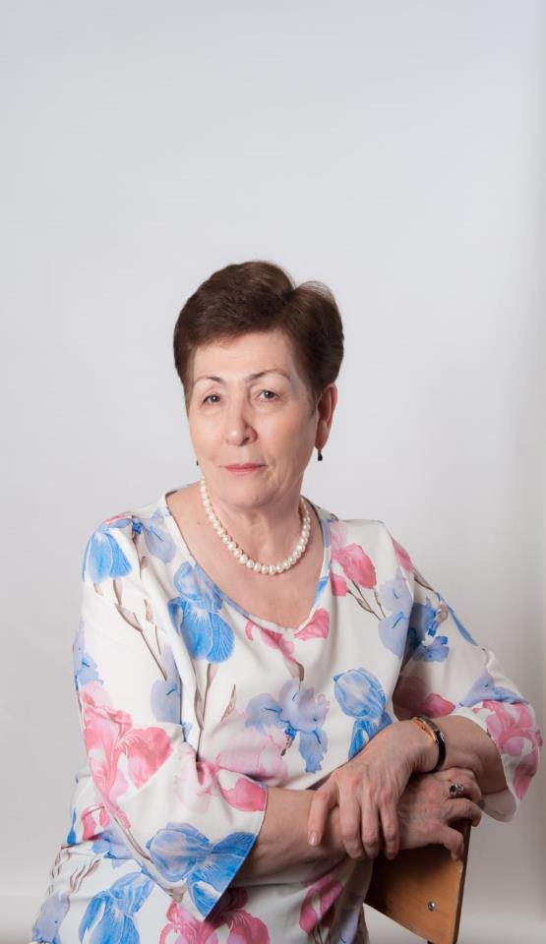

Кирюхина Наталья Михайловна,
заместитель директора начальной школы
Сведения об образовании: Высшее, Марийский ордена «Знак Почета» государственный педагогический институт им. Н. К. Крупской, учитель начальных классов, ШВ №003056, 22апреля 1993г.
Стаж работы: 48 лет
В должности завуча: 22 года
Звания:
Нагрудный знак «Почетный работник общего образования Российской Федерации»;
Памятная медаль «За заслуги в развивающем обучении»;
Книга Почета Зеленодольского муниципального района Республики Татарстан;
Победитель Конкурса лучших учителей в рамках ПНПО.

Slide 29
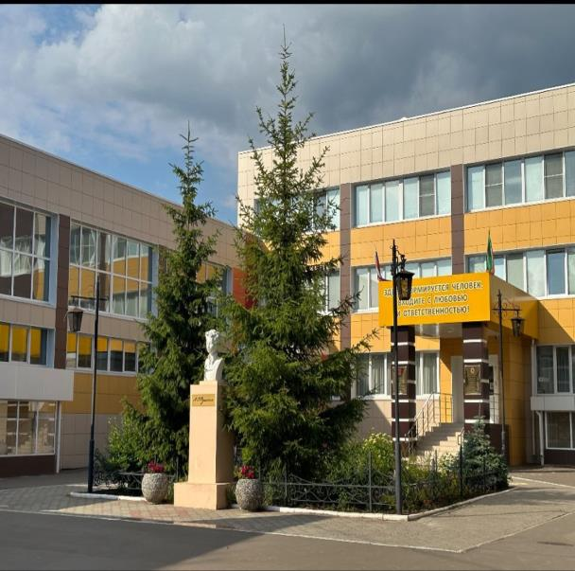
Зеленодольск. Обычный провинциальный город, улицы, школы, которых в России тысячи. Но… этот город мой любимый, поражающий своей красотой всех, кто впервые в нем бывает.
Здесь, в микрорайоне Мирный, в почти в каждом доме живут мои ученики или …бывшие ученики и их родители. Я уверена, наш лицей самый лучший в мире – второй дом для почти 2000 учащихся, где проходит их детство и юность, а для меня это школа жизни, становления как педагога так и заместителя директора, и, наконец, работа, приносящая удовлетворение и радость. Здесь я с раннего утра и до позднего вечера тружусь вот уже 37лет. Сею разумное, доброе, вечное… Для меня всегда остается неизменным принцип:
«В школе высшая ценность – ученик»
МБОУ «Лицей №9 имени А.С. Пушкина ЗМР РТ»

Slide 30

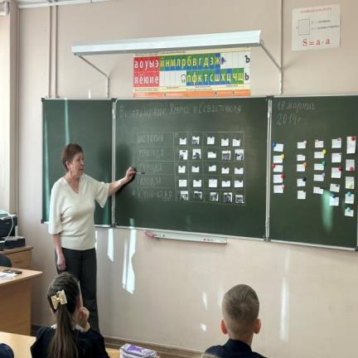
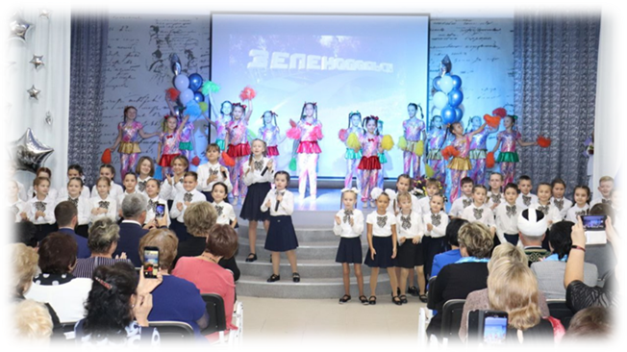
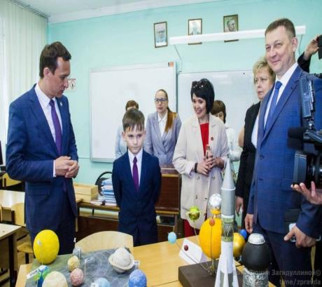
Школа – сложный организм.
Завуч в этом организме должен грамотно и незаметно осуществлять свою роль…
В школе дети проводят большую часть времени, и воспитательная среда должна быть организована таким образом, чтобы школа была для детей комфортной, где дают не только образование, но и создают условия развития и реализации личности, школа, в которой интересно.

Slide 31
Мои функциональные обязанности
ФГОС (учебная деятельность, диагностическое сопровождение),
организация и проведение образовательного мониторинга, проведение и анализ административных контрольных работ, анализ успеваемости и качества знаний учащихся,
организация и проведение независимых процедур оценки качества образования (ВПР.),
организация внутришкольного контроля, подготовка статистических отчетов,
организация текущего и перспективного планирования,
разработка основной образовательной программы, программы развития и иной учебно-методической документации,
инновационная деятельность,
работа с одаренными и мотивированными учащимися,
работа с молодыми специалистами,
методическое руководство педагогическим коллективом,
координация работы преподавателей по выполнению учебных планов и программ,
формирование заявки на учебники, УМК школы,
организация подготовки школы раннего развития «Малышок» (куратор)

Slide 32
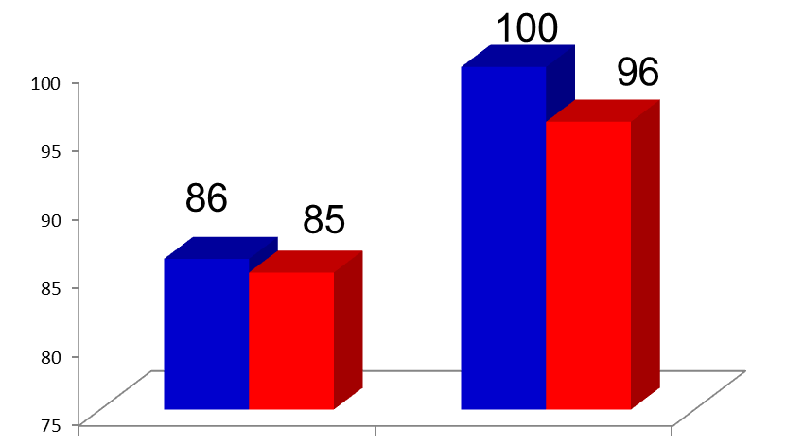
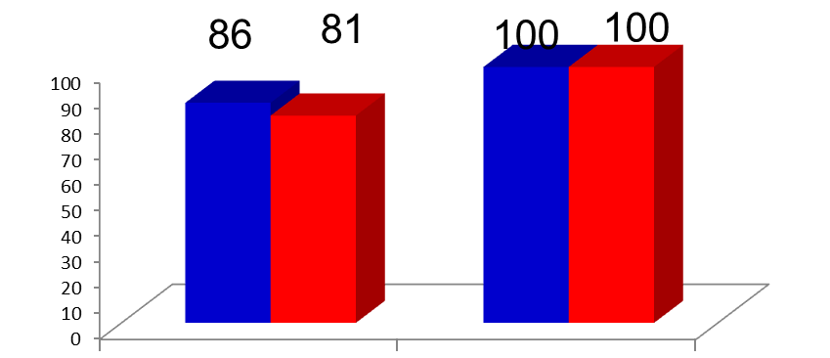
Качество по предметам
Математика
Русский язык
Математика
Русский язык

Slide 33
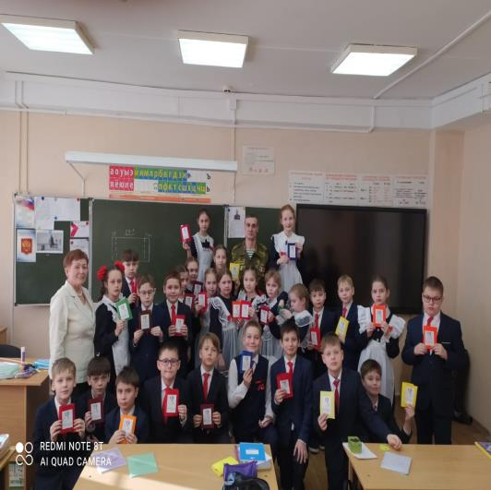
Орлята России
В рамках программы «Орлята России» используются различные педагогические методики, которые помогают детям не только осваивать новые знания, но и развивать навыки, необходимые для реализации своих идей и инициатив.
Инициатива — активность в начинании, активность продвигать начинания, запускать новые дела, вовлекая туда окружающих людей.
Детская инициатива проявляется в свободной деятельности детей по выбору и интересам. Возможность
играть, рисовать,
конструировать, сочинять и прочее, в соответствии с собственными интересами.

Slide 34
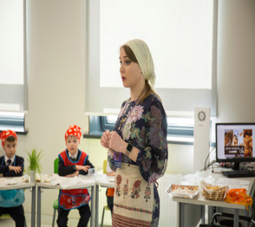
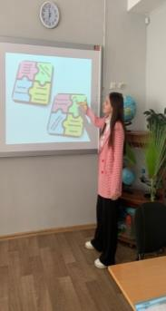
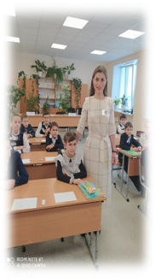
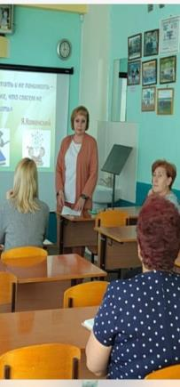
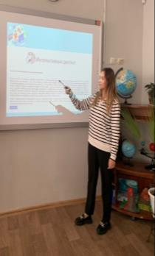
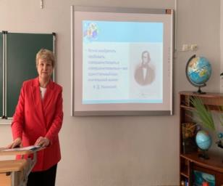
Наставничество/сопровождение профессионального развития педагогов
Саетова А.И., победитель конкурса «Путь к успеху», 2021 год;
Прокофьева В.С. победитель конкурса «Путь к успеху», 2022 год;
Малыгина А.С., победитель республиканского этапа Всероссийского конкурса «Учитель года» в номинации «Педагогический дебют», 2022 год;
Бондаренко В.Г., победитель муниципального этапа Всероссийского конкурса «Учитель года», 2023 год
Педагоги – участники конференций, форумов республиканского, всероссийского и международного уровней.

Slide 35
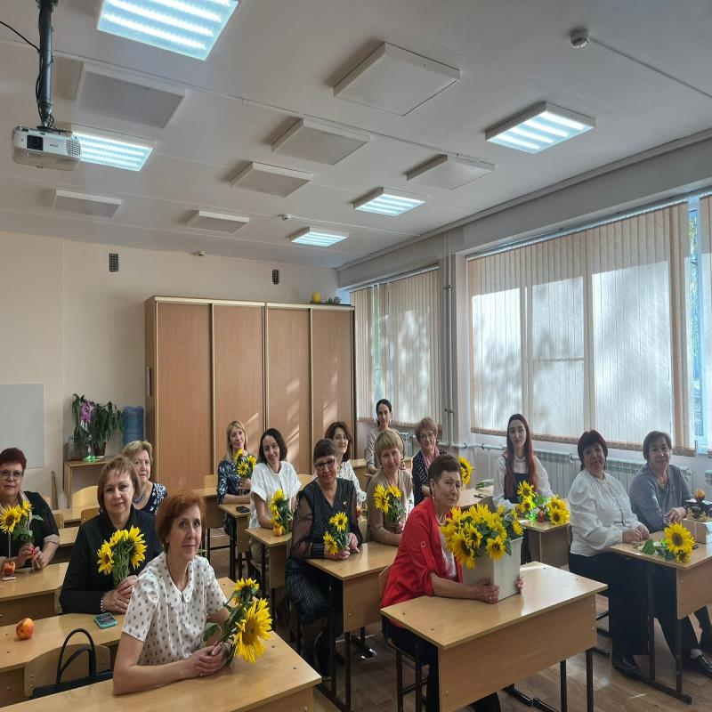
Быть хорошим примером
Если мы показываем
увлеченность своим делом, проявляем уважение к другим и демонстрируем честность, наши ученики усвоят эти ценности.
Важно помнить, что действия говорят громче слов, и быть хорошим примером — это
одна из самых, на наш взгляд, эффективных стратегий обучения и воспитания.

Slide 36
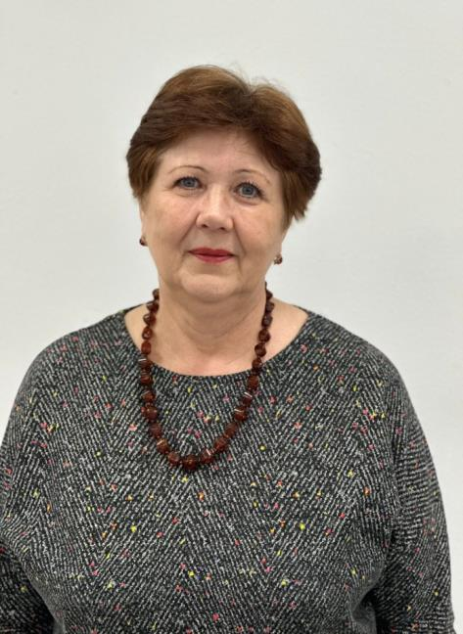
Чугунова Светлана Александровна
Заместитель директора по учебной работе
Учитель химии высшей квалификационной категории
Почётное звание «Почётный работник общего образования», 2010
Общий стаж работы – 42
Педагогический стаж – 36
Стаж работы заместителем директора – 28
Кредо: Успех каждого – общий успех! Вместе к успеху!

Slide 37
Курирование 9, 11-ой параллели
Контроль за качеством успеваемости учеников
Работа с резервом
Контроль дисциплины учеников
Работа с родителями
Контроль за подготовкой к ОГЭ, ЕГЭ
Курирование учителей химии, биологии, географии, истории, обществознания,
русского языка и литературы
УВП работы лицея
Учебный план
Тарифи-кация
Контроль и организация ОГЭ, ЕГЭ
Надомное обучение
Контроль за проведением медосмотра учащихся и педагогических работников
ВСОКО
ВШК
Документы строгой отчётности
Контроль за организацией питания учащихся
Отчеты по выполнению качества образования

Slide 38
Курирование 10 и 11-ой параллели
Работа с профильными классами
10а
16 учеников
10б
25 учеников
11б
10в
11а
25 учеников
23 ученика
29 учеников
10а, 11б – технологический (инженерный);
10б – технологический (информационно-технологический);
10в – естественнонаучный
11а – социально-экономический
Всего: 118 учеников
Контроль за качеством и успеваемостью учеников
Работа с резервом
Контроль за подготовкой к ЕГЭ
Работа с родителями
Контроль профильных предметов, срезы знаний
Контроль дисциплины учеников

Slide 39
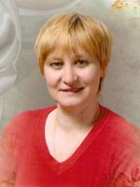
Иванова Ирина Михайловна
Педагогика должна быть
философией или вообще не быть
М. Лангерфельд
Заместитель директора по учебной работе,
учитель физики высшей квалификационной категории
Общий стаж - 40 лет

Slide 40
Награды
2024 Грант «Алгарыш»- « Брестский государственный университет имени А.С. Пушкина», Республики Беларусь
2021 Грамота Министерства образования и науки Республики Татарстан
2016 Нагрудный знак "За заслуги в образовании»
2012 Грант «Наш лучший учитель»

Slide 41
Кураторство
Расписание (замены)
Олимпиады
Внеурочная деятельность
Платные услуги
Физико-математическое направление

Slide 44
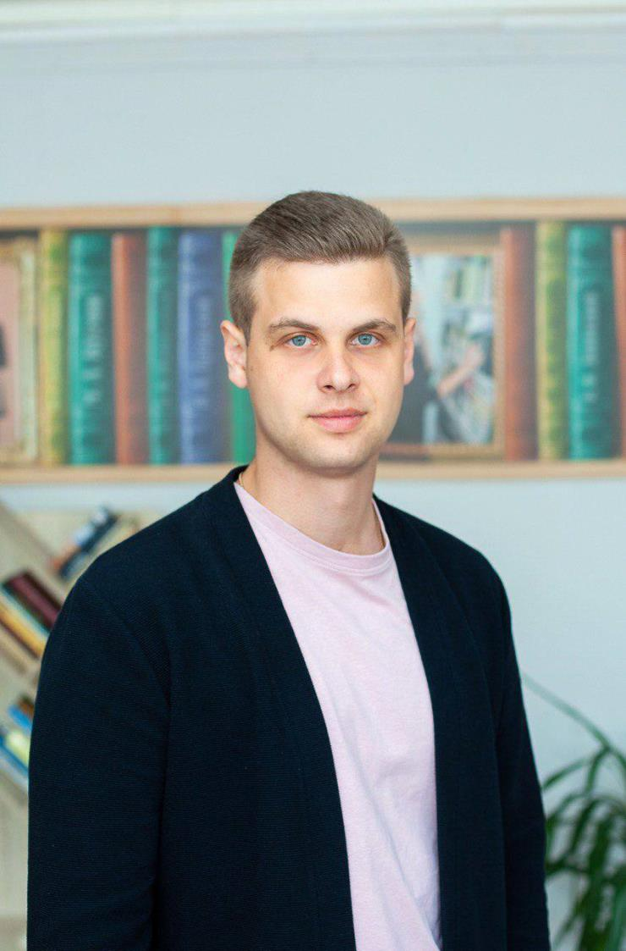
Иван Алексеевич Ильин
Педагог дополнительного образования
Учитель физической культуры
Преподаватель-организатор ОБиЗР
Заместитель директора по безопасности
Куратор юнармейского отряда
Тренер-преподаватель по парусному спорту
Награды и достижения
Благодарственное письмо главы Зеленодольского муниципального района Республики Татарстан М.П. Афанасьева (2025 г.)
Победитель ежегодной молодёжной премии главы ЗМР «Общественник года» (2023 г.)
Результаты учащихся
Участие в соревнованиях Первенства ЗМР по спортивному туризму дистанции «Водные»
Активное участие в социально-значимых мероприятиях ВВПОД «Юнармия»
Призеры муниципальных соревнований и
конкурсов

Slide 45

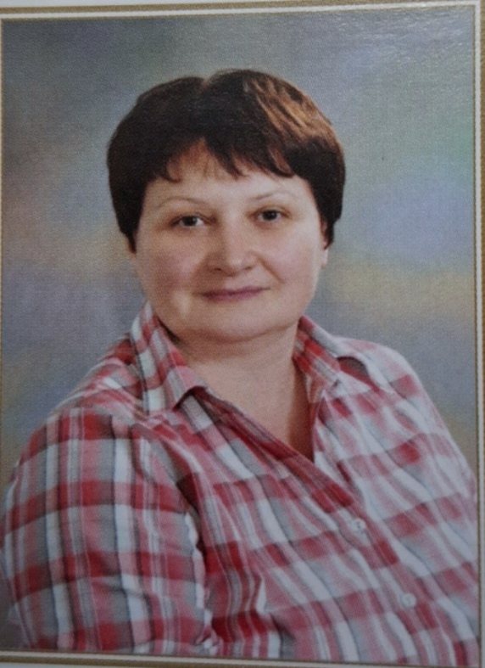
МЕЛЬНИКОВА ОЛЬГА АЛЕКСАНДРОВНА
Заместитель директора по УВР
Учитель физики и математики высшей
квалификационной категории
Награды: Почётный работник общего
образования Российской Федерации;
Грамота Государственного Совета УР;
Благодарность Главы Республики Удмуртия;
Победитель в номинации «Сердце, отданное детям»
ассоциации школ содружества Россия-Белоруссия.
Направление деятельности:
методическая работа Лицея;
Школа «Молодой учитель»;
курирование 5-х классов.

Slide 46
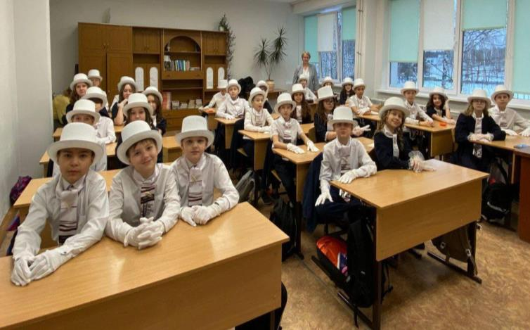
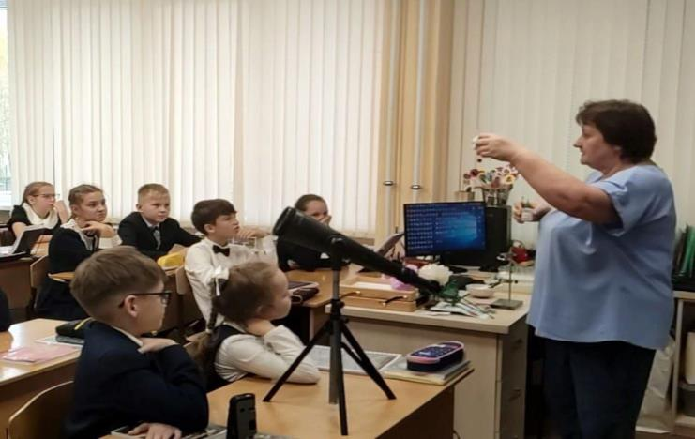
МЯГКОЕ ПРОФИЛИРОВАНИЕ 5-Х КЛАССОВ
2024-2025 УЧЕБНЫЙ ГОД
5А ПУШКИНСКИЙ | 5П ПОЛИЛИНГВАЛЬНЫЙ | 5Г ГОРЧАКОВСКИЙ | 5К ИНФОРМАЦИОННО-НАУЧНЫЙ | 5М МАТЕМАТИЧЕСКИЙ | 5Н ЕСТЕСТВЕННО-НАУЧНЫЙ
МХК Риторика Литература (театр) | Доп. англ. язык Родной татарский язык Татарский театр | Финансовая грамотность История в лицах Математика | Информатика Естествознание Уроки проектной деятельности | Естествознание Информатика Математика | Естествознание Биология Математика

Slide 47
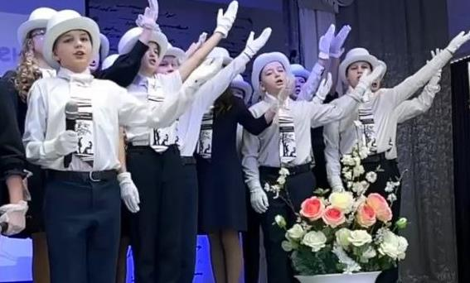
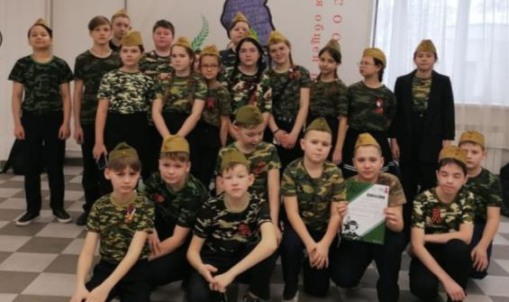
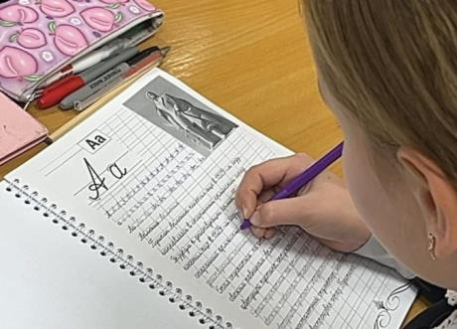
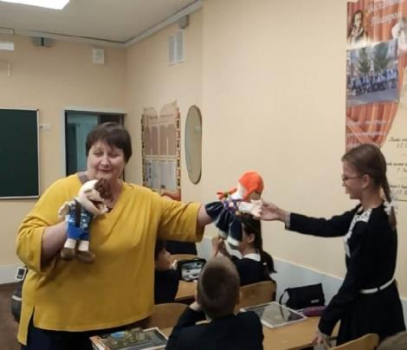
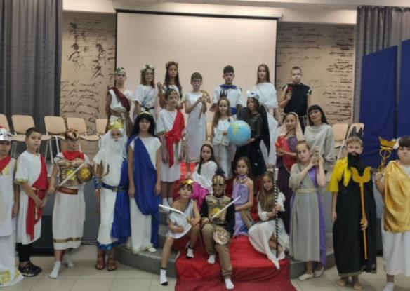
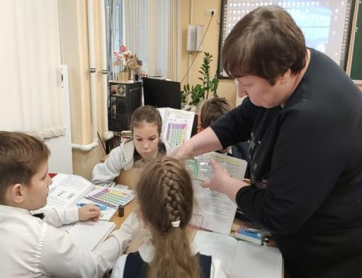
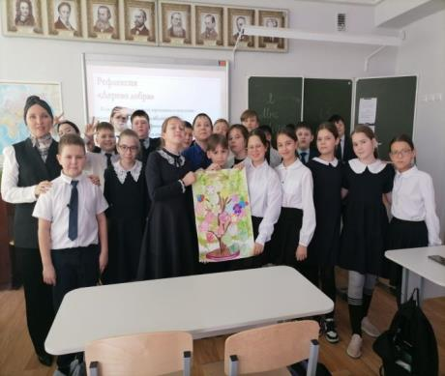
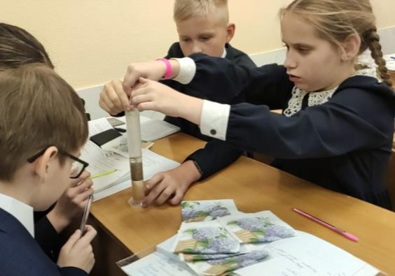
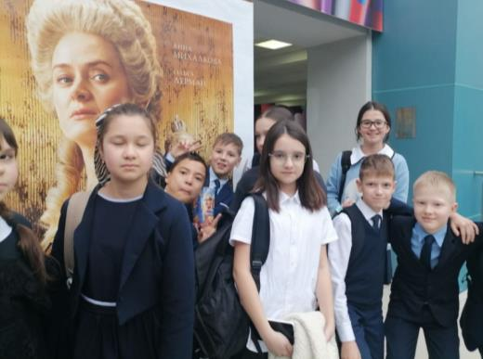

Slide 48
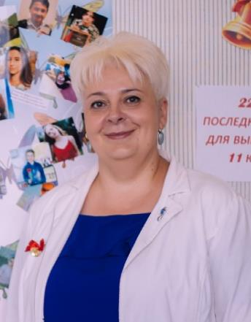
ТРОФИМЕНКО ЮЛИЯ АЛЕКСАНДРОВНА
Заместитель директора по
воспитательной работе;
Учитель истории и обществознания
высшей квалификационной категории;
Классный руководитель.
Достижения
Благодарственное письмо Управления образования Исполнительного комитета Зеленодольского муниципального района Республики Татарстан
Победитель гранта «Алгарыш»
Благодарственное письмо Татарстанского регионального отделения Всероссийского общественного движения «Волонтеры победы»

Slide 49

«Классное руководство»
«Внеурочная деятельность, доп. образование»
«Работа с родителями»
«Школьный урок»
НАПРАВЛЕНИЕ ДЕЯТЕЛЬНОСТИ
«Профориентация»
«Школьное медиа»
«Профилактика асоциальных проявлений»
«Традиционные общешкольные дела»
«Самоуправление»
«Внешкольные мероприятия»

Slide 50
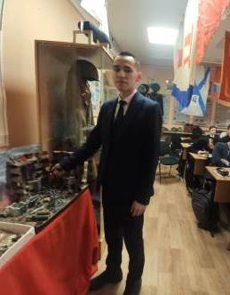
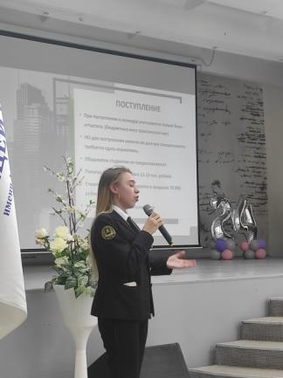
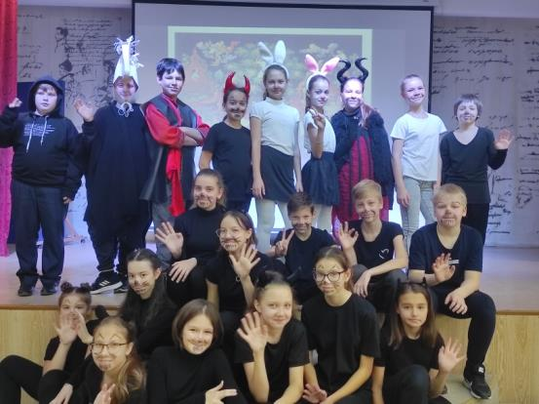
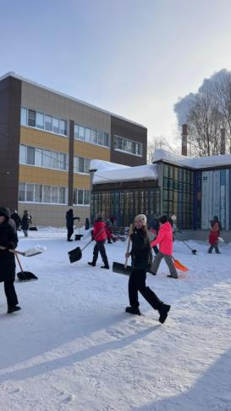
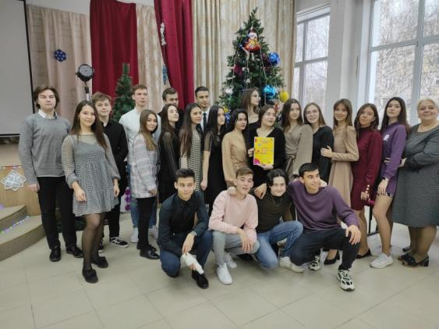
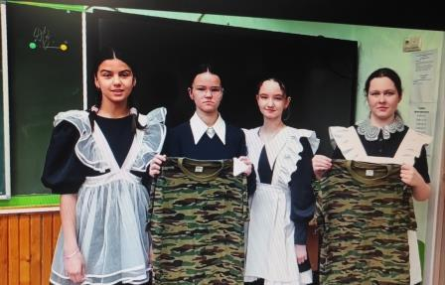
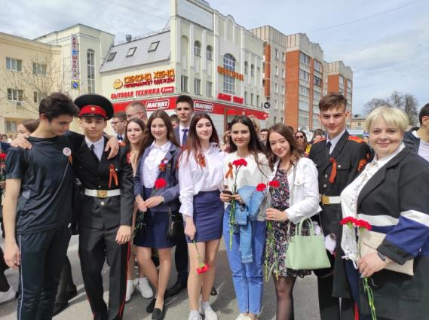
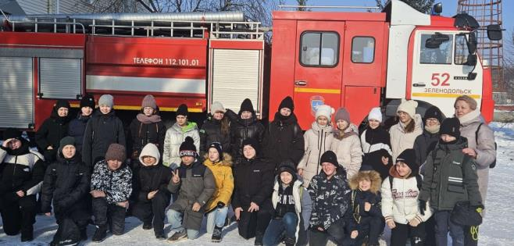

Slide 51
Федеральная инновационная площадка
«Наследие А.С.Пушкина как основа модели формирования, сохранения и укрепления традиционных российских духовно-нравственных ценностей в общеобразовательном учреждении»

Slide 52
Международная ассоциация
Ассоциация
«Содружество образовательных организаций им.А.С.Пушкина
и педагогов»

Slide 53
ДОБРО ПОЖАЛОВАТЬ
В ценностно ориентированный
лицей № 9 им.А.С. Пушкина

Slide 54
Программа
Вступление – погружение
Знакомство с образовательной средой
Обед
Управление изменениями: программа развития лицея, кадровый потенциал

